Slide 1
Доклад на тему:
«Поисково-исследовательская и проектная деятельность учащихся»

Slide 2
Тот, кто совершает открытие,
Видит то, что видят все, но
Думает то, что никому
не приходит в голову.
Научно-исследовательская деятельности в школе - это не только способ расширить свой кругозор, углубить знания по предмету, но и возможность определить свою способность проводить научное исследование, проверить себя в умении выступать в незнакомой обстановке.

Slide 3
Исследовательская деятельность в школе
Урочная
Внеурочная

Slide 4
Работа состоит из нескольких этапов:
Диагностика
Выбор актуальной темы
Выполнение работы
Защита
1
2
3
4

Slide 5
Работа над проектом и последовательность его выполнения
Этапы | Задачи | Деятельность учащихся | Деятельность учителя
I. Целеполагание | Определить темы, выявление одной или нескольких проблем. Выбор рабочих групп. | Уточняют информацию, обсуждают задание, выявляют проблемы. | Мотивирует учащихся, объясняет цели, наблюдает
II. Планирование | Анализ проблемы выдвижение гипотез | Выдвигают обоснование каждой из гипотез, формируют задачи | Помогает в анализе и синтезе, наблюдает
III. Выбор методов | Обсуждение методов проверки принятых гипотез, возможных источников информации | Обсуждают методы проверки принятых гипотез, выбирают оптимальный вариант, определяют источники информации | Наблюдает, консультирует, советует (по просьбе)
IV. Выполнение | Поиск необходимой информации, подтверждающей или опровергающей гипотезу. Выполнение проекта | Работают с информацией, синтезируют и анализируют идеи, проводят исследование, оформляют проект | Наблюдает, направляет процесс анализа
V. Защита проекта | Представление результатов проектирования. Оценка результатов | Защищают проект, участвуют в коллективной оценке результатов деятельности | Участвуют в коллективном анализе и оценке результатов

Slide 7
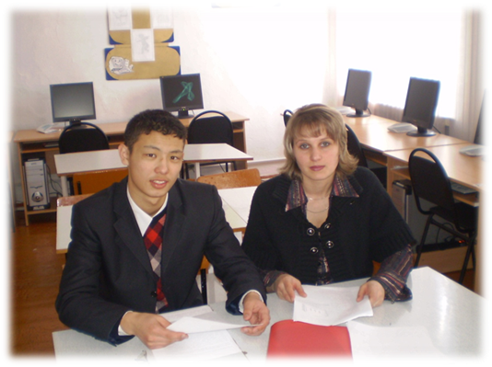
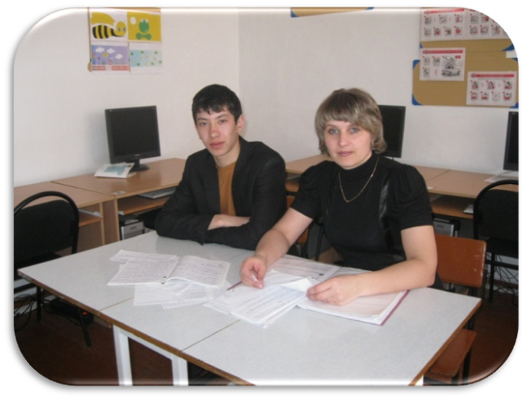
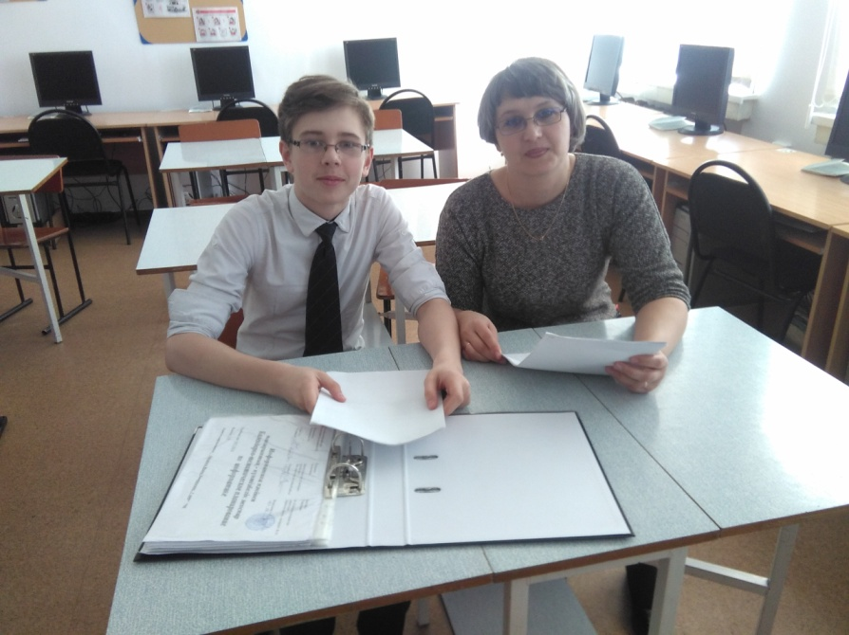
Итоги проектной деятельности учащихся
по предмету информатика
Научный проект «Влияние электромагнитных излучений монитора компьютера и телевизора на здоровье человека» ,
район 2 место, Тортаев Д., 2010 год
Научный проект «New media и печатные издания: за и против»,
область 2 место, Матвеев Р., 2015 год
Научный проект «Электронное портфолио ученика»,
область 2 место, Орешин В., 2018

